Slide 1
Fasttext とは
fastTextは、単語表現と文分類を効率的に学習するためのライブラリです

Slide 2
構造

Slide 3
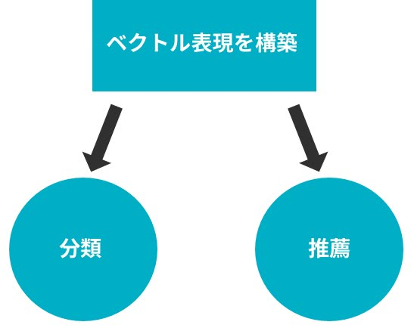
全体像 仕組み

Slide 4
トレーニングデータの作成方法

Slide 5
精度の上げ方
データの数を増やす
パラメーター
種類
今使用してるパラメーター

